Slide 1

ΣΔ, νεφρική νόσος και αθηρωμάτωση
Μελεξοπούλου Χριστίνα
Επιμελήτρια Α’, Κλινική Νεφρολογίας & Μεταμόσχευσης Νεφρού
Ιατρική Σχολή, ΕΚΠΑ, ΓΝΑ «Λαϊκό»
ΠΜΣ «Καρδιομεταβολική Ιατρική», 2026

Slide 2
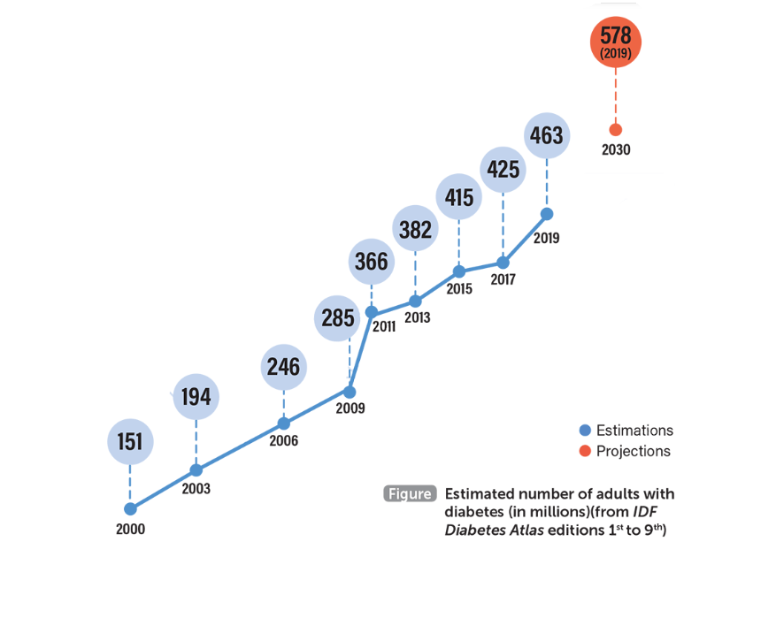
Σακχαρώδης Διαβήτης – Επιδημιολογικά Δεδομένα
Παγκόσμιο πρόβλημα υγείας
Σταθερά αυξανόμενη επίπτωση
9.3% του ενήλικου πληθυσμού πάσχει από ΣΔ

Slide 3
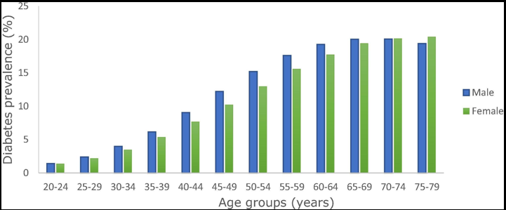
Σακχαρώδης Διαβήτης – Επιδημιολογικά Δεδομένα
Η επίπτωση του ΣΔ αυξάνει με την ηλικία
Το 19.9% του πληθυσμού ηλικίας 65-79 πάσχει από ΣΔ
Diabetes Research and Clinical Practice 2019

Slide 4
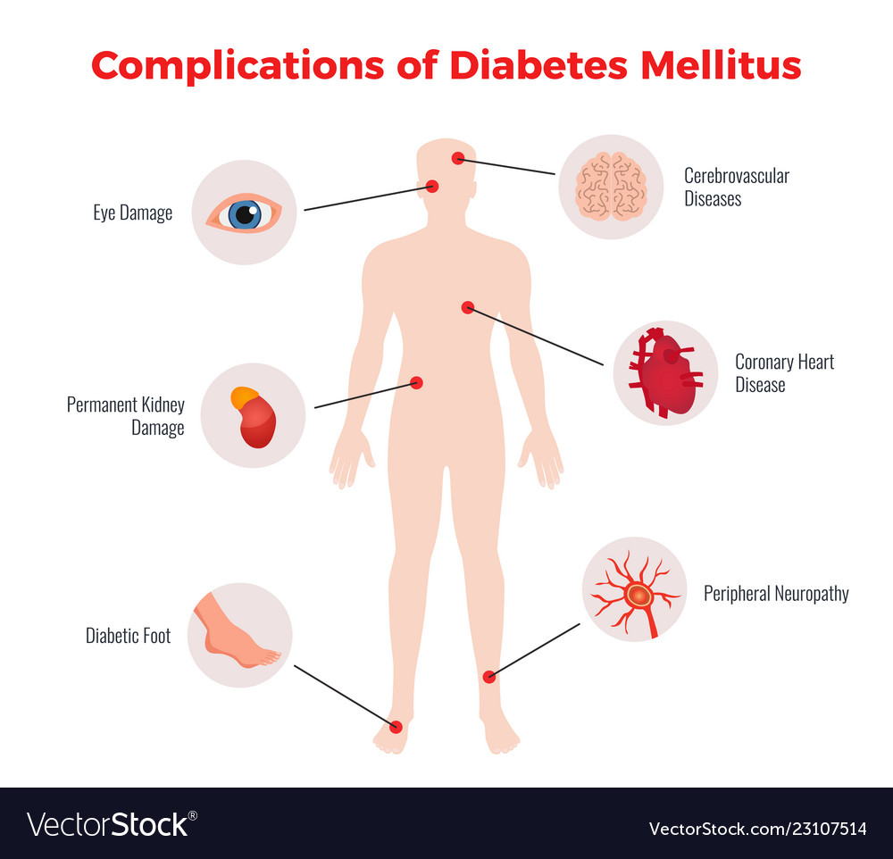
Σακχαρώδης Διαβήτης – Επιπλοκές
www.vectorstock.com

Slide 5
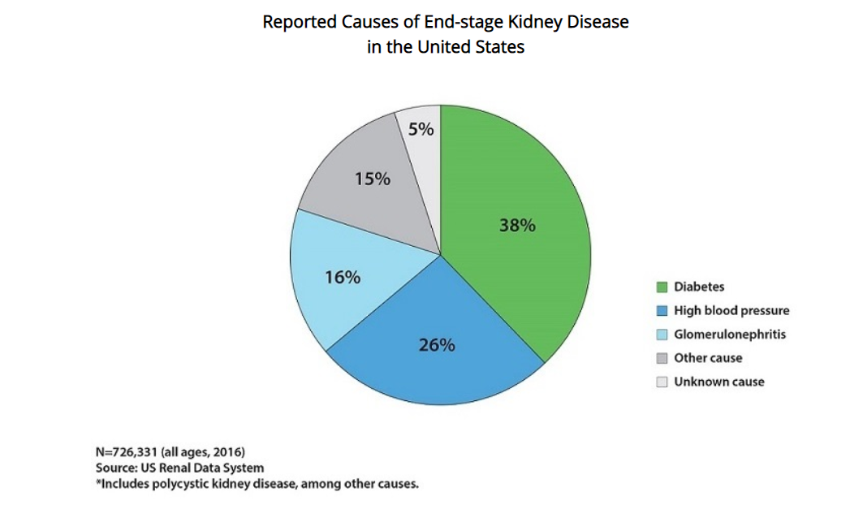
Διαβητική νεφροπάθεια - Επιδημιολογία
Η Διαβητική Νεφροπάθεια είναι η πιο συχνή αιτία τελικού σταδίου χρόνιας νεφρικής
νόσου (ΤΣΧΝΝ) στους ενηλίκους

Slide 6
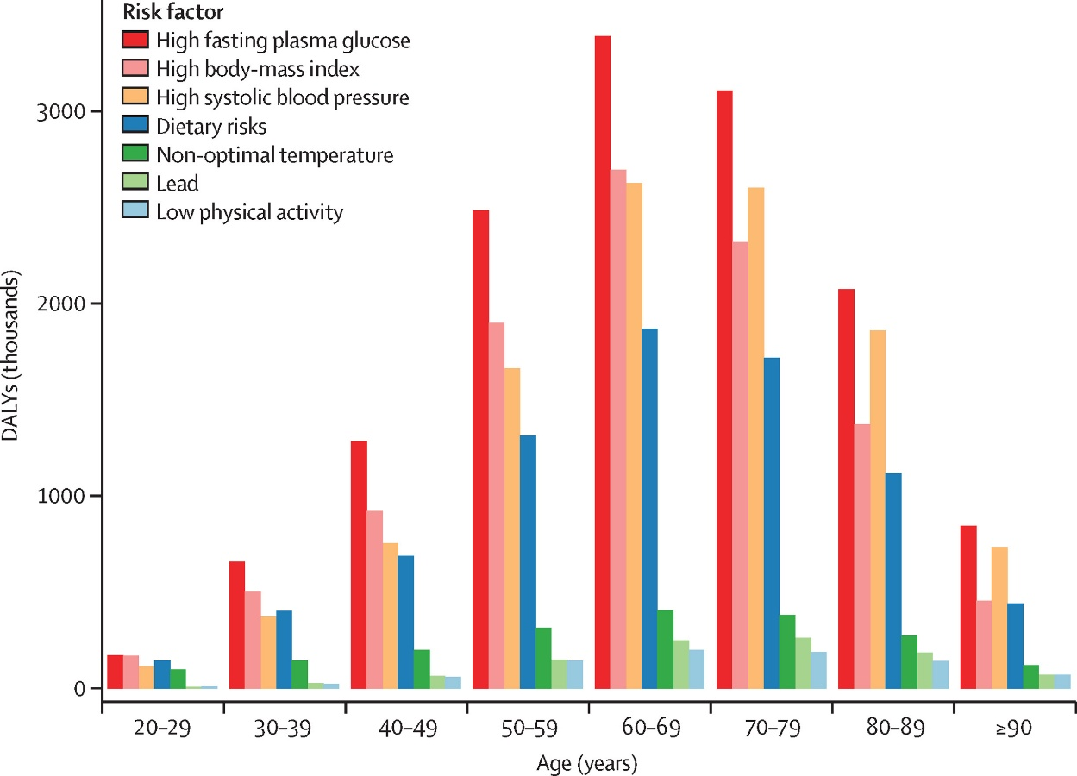
Παράγοντες κινδύνου και ΧΝΝ
Number of chronic kidney disease disability-adjusted life-year attributable to risk factors globally by age in 2023
The Lancet, 2025; 406, 2461-2482
Notes:
Και εδώ βλεπουμε παλι προσφατα δεδομενα για τους παραγοντες κινδυνου για τη ΧΝΝ παγκοσμιως και βλεπουμε ότι στις ηλικιες μεχρι 70 ετων αποτελει τη 2^{η} αιτια ΧΝΝ μετα το δαβητη και μαλιστα εχει περασει την υπερταση που αποτελει 3^{ο πλεον παραγοντα κινδυνου ΧΝΝ}

Slide 7
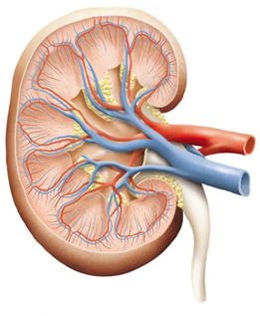
Επιδημιολογία
ΣΔ τύπου 1
Ο κίνδυνος ανάπτυξης διαβητικής νεφροπάθειας είναι ο ίδιος
ΣΔ τύπου 2
Το 30 - 40% των ασθενών με ΣΔ θα αναπτύξουν διαβητική νεφροπάθεια
Γενετικοί παράγοντες επηρεάζουν την πιθανότητα ανάπτυξης
διαβητικής νεφροπάθειας

Slide 8

Γενετικοί παράγοντες
Η διαβητική νεφροπάθεια (ΔΝ) είναι πιο συχνή στους Αφροαμερικανούς, τους Λατινοαμερικανούς
και σε πληθυσμούς από τη Νοτιο-Aνατολική Ασία.
Οικογενής προδιάθεση αναφέρεται και στους 2 τύπους ΣΔ.
Ο κίνδυνος ανάπτυξης ΔΝ σε ασθενή με ΣΔ τ 1 και 1^{ου} βαθμού συγγενή με ΔΝ είναι 83%, ενώ
αντίθετα 17% σε ασθενείς χωρίς οικογενειακό ιστορικό ΔΝ
Seaquist ER. N Engl J Med1989 May 4;320(18):1161-5

Slide 9

Παράγοντες κινδύνου - Τροποποιήσιμοι
Γλυκαιμικός έλεγχος
Ο πτωχός γλυκαιμικός έλεγχος είναι ο πιο σημαντικός παράγοντας για την ανάπτυξη και εξέλιξη
της ΔΝ
Αρτηριακή υπέρταση
Η ΣΑΠ > 140 mmHg αυξάνει τον κίνδυνο για ανάπτυξη σοβαρής αλβουμινουρίας και χρόνιας
νεφρικής νόσου
Παχυσαρκία
Η παχυσαρκία είναι ανεξάρτητος παράγοντας κινδύνου για ανάπτυξη πρωτεϊνουρίας
Κάπνισμα
Προάγει το οξειδωτικό stress και τη φλεγμονή

Slide 10
Παράγοντες κινδύνου - Μη τροποποιήσιμοι
Ηλικία
Η αύξηση της ηλικίας συσχετίζεται με μεγαλύτερο επιπολασμό της ΔΝ
Διάρκεια
H μεγαλύτερη διάρκεια του ΣΔ αυξάνει τον κίνδυνο για ανάπτυξη ΔΝ
Χαμηλό βάρος γέννησης
Ο χαμηλός αριθμός νεφρώνων προδιαθέτει σε ανάπτυξη ΣΔ και ΔΝ
Χαμηλό κοινωνικό-οικονομικό status
Δυσκολότερη πρόσβαση σε υπηρεσίες υγείας

Slide 11
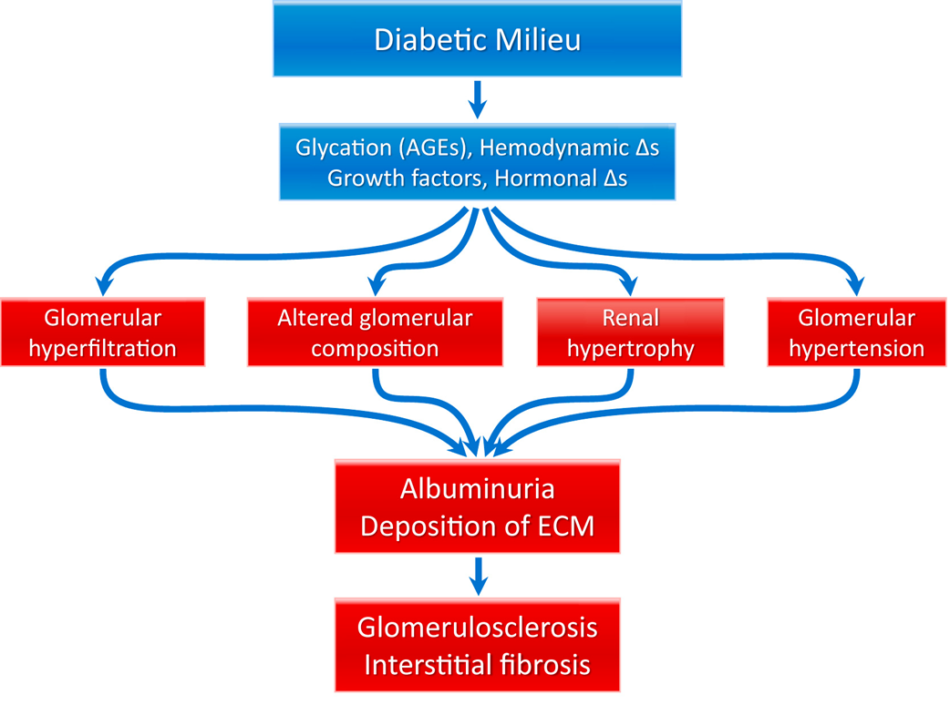
Παθοφυσιολογία
Υπεργλυκαιμία
Μεταβολικοί παράγοντες: AGEs , ROS
Αυξητικοί παράγοντες: TGF-β1, VEGF
Ενεργοποίηση RAAS
Αιμοδυναμικές μεταβολές στη νεφρική κυκλοφορία + νεφρική υπερτροφία
Αλβουμινουρία
Σπειραματοσκλήρυνση
Διάμεση Ίνωση
AGEs: advanced glucose-end products
ROS: reactive oxygen species
TGI-β1: tumor growth factor β1
VEGF: vascular endothelial growth factor
RAAS: Renin angiotensin aldosterone system
American Journal of Kidney
Diseases 2018 71

Slide 12
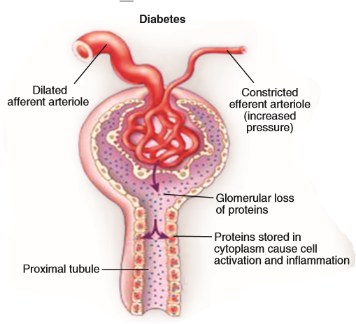
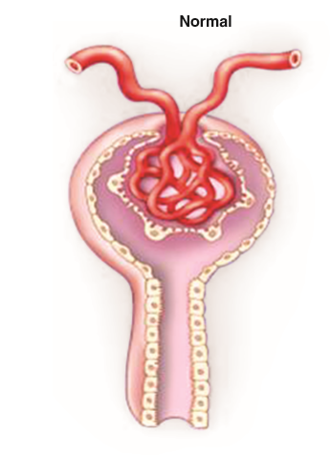
Αιμοδυναμικές μεταβολές
Η κύρια αιμοδυναμική μεταβολή είναι η αγγειοδιαστολή του προσαγωγού αρτηριδίου, η οποία
οδηγεί σε αύξηση της ενδοσπειραματικής πίεσης και υπερδιήθηση (↑ GFR)

Slide 13
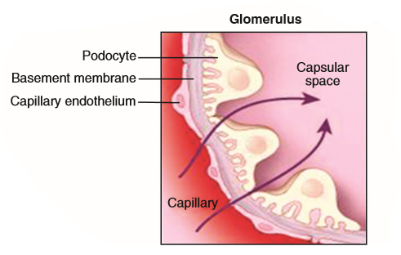
Υπερδιήθηση
Η αύξηση της ενδοσπειραματικής πίεσης οδηγεί σε βλάβη των ενδοθηλιακών κυττάρων και των ποδοκυττάρων
με αποτέλεσμα τη διήθηση πρωτεϊνών από τον ενδοτριχοειδικό αυλό στο χώρο του Bowman

Slide 14
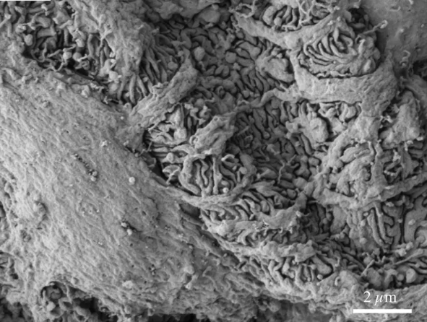
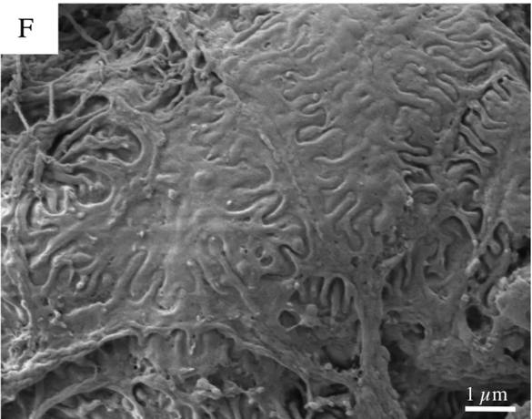
Βλάβη των ποδοκυττάρων
Φυσιολογικό σπείραμα
Εξάλειψη ποδοειδών προσεκβολών σε ασθενή με
ΣΔ και αλβουμινουρία
Conti, S., Perico, N., Novelli, R. et al. Early and late scanning electron microscopy findings in diabetic kidney disease. Sci Rep 8, 4909 (2018)

Slide 15
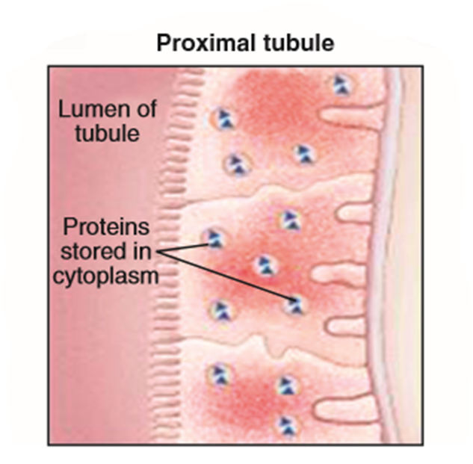
Βλάβη στο εγγύς σωληνάριο
Η αυξημένη επαναρρόφηση πρωτεϊνών στο εγγύς
σωληνάριο οδηγεί σε φλεγμονώδη αντίδραση, η
οποία προάγει την ίνωση του διάμεσου ιστού

Slide 16
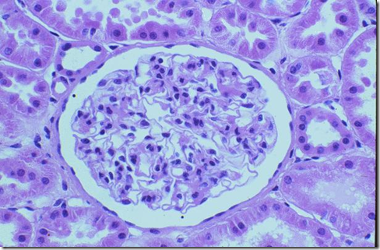
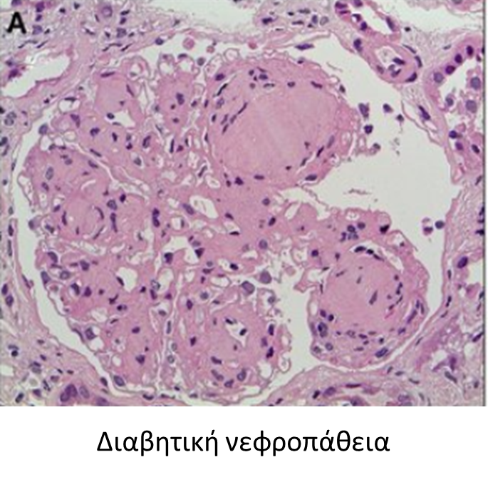
Ιστολογικά ευρήματα
Η παραγωγή αυξητικών παραγόντων οδηγεί σε αύξηση της μεσαγγειακής ουσίας, σχηματισμό
μεσαγγειακών όζων και υπερτροφία του σπειράματος
Φυσιολογικό σπείραμα

Slide 17
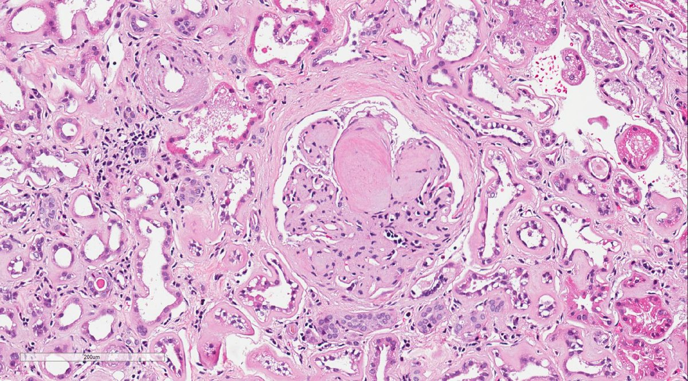
Ιστολογικά ευρήματα
Οζώδης σπειραματοσκλήρυνση και ίνωση του διάμεσου ιστού
Προχωρημένο στάδιο διαβητικής νεφροπάθειας

Slide 18
Κλινικός Ορισμός
Η διαβητική νεφροπάθεια είναι μία μικροαγγειακή επιπλοκή του ΣΔ,
η οποία χαρακτηρίζεται από:
Εμμένουσα αλβουμινουρία (UACR > 30 mg/g)
ή/και
Έκπτωση της νεφρικής λειτουργίας (eGFR < 60 ml/min/1.73m²)
Diabetes Care 2017;40(Suppl. 1):S88–S98

Slide 19
Αλβουμινουρία
Κατάσταση | mg/24h | UACR mg/g
Φυσιολογική αλβουμινουρία | <30 | <30
Μετρίως αυξημένη αλβουμινουρία | 30-300 | 30-300
Σοβαρά αυξημένη αλβουμινουρία | >300 | >300
Η αλβουμινουρία πρέπει να επιβεβαιωθεί σε 2 διαφορετικές μετρήσεις σε 3-6 μήνες
UACR: ο λόγος αλβουμίνης προς κρεατινίνη σε τυχαίο πρωινό δείγμα ούρων

Slide 20
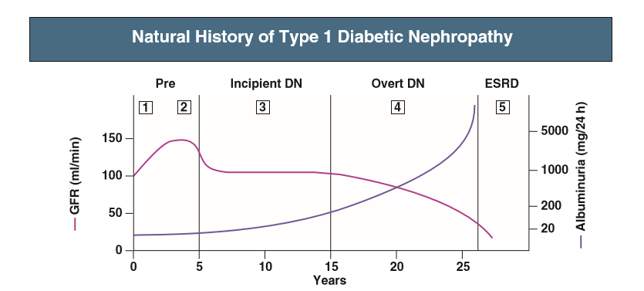
Φυσική πορεία διαβητικής νεφροπάθειας σε ασθενείς με ΣΔ τύπου 1
Incipient DN: Yποκλινική ΔΝ → μετρίως αυξημένη αλβουμινουρία 30-300 mg/24h + φυσιολογικός GFR
Overt DN: Kλινική ΔΝ → πρωτεϊνουρία + σταδιακή μείωση GFR
ESRD: End stage renal disease, τελικό στάδιο χρόνιας νεφρικής νόσου

Slide 21
Φυσική πορεία διαβητικής νεφροπάθειας σε ασθενείς με ΣΔ τύπου 1
Στάδιο | 0-5 έτη | 5-10 έτη | >15 έτη
Λειτουργικές διαταραχές | ↑ GFR | Μέτρια αλβουμινουρία | Πρωτεϊνουρία Νεφρωσικό σύνδρομο ↓ GFR
Δομικές διαταραχές | Νεφρική υπερτροφία | Μεσαγγειακή υπερπλασία αρτηριοϋαλίνωση | Μεσαγγειακοί όζοι Διάμεση ίνωση
Mogensen CE. Diabetes 1997 Sep;46 Suppl 2:S104-11
Kussman MJ. JAMA. 1976;236:1861-1863

Slide 22
Φυσική πορεία διαβητικής νεφροπάθειας
ΣΔ τύπου 1 VS ΣΔ τύπου 2
ΣΔ τύπου 1
Νέοι ασθενείς, συνήθως χωρίς άλλα συνοδά νοσήματα
Η έναρξη της πάθησης είναι γνωστή
ΣΔ τύπου 2
Ασθενείς μεγαλύτερης ηλικίας
Συνήθως συνυπάρχει μεταβολικό σύνδρομο ( Παχυσαρκία, Αρτηριακή Υπέρταση, Δυσλιπιδαιμία )
Οι ασθενείς συνήθως πάσχουν ήδη από αγγειακή νόσο
Η πάθηση μπορεί να διαλάθει αρκετά χρόνια πριν τη διάγνωση

Slide 23
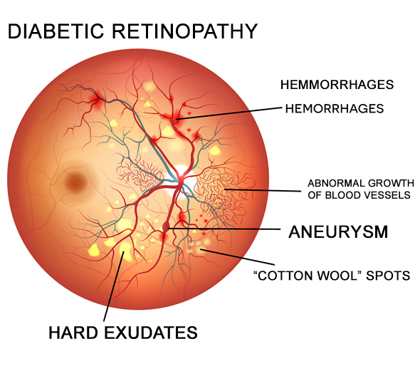
Συσχέτιση με βλάβες σε άλλα όργανα στόχους
Η διαβητική αμφιβληστροειδοπάθεια ανευρίσκεται σχεδόν σε όλες τις περιπτώσεις
διαβητικής νεφροπάθειας σε ασθενείς με ΣΔ τύπου 1
Η παρουσία διαβητικής αμφιβληστροειδοπάθειας αποτελεί
προγνωστικό δεικτή για την ανάπτυξη κλινικής ΔΝ
Η παρουσία αλβουμινουρίας σε ασθενείς με ΣΔ αποτελεί
κακό προγνωστικό δείκτη για την ανάπτυξη πολυνευροπάθειας
και συνδρόμου «διαβητικού ποδιού»
www.contouravisionindia.com

Slide 24
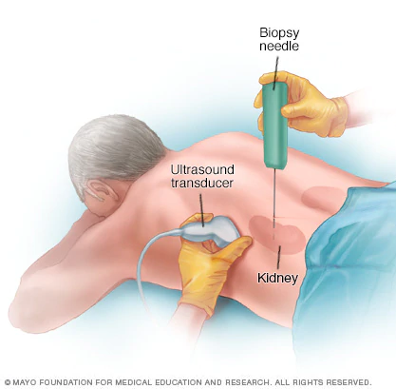
Ενδείξεις για βιοψία νεφρού σε ασθενείς με ΣΔ
Σε ασθενείς με ΣΔ και πρωτεϊνουρία ή επηρεασμένη νεφρική λειτουργία
χωρίς διαβητική αμφιβληστροειδοπάθεια
Σε ασθενείς με ενεργό ίζημα ούρων (δύσμορφα ερυθρά,
ακανθοκύτταρα, ερυθροκυτταρικοί κύλινδροι)
Σε μη τυπική πορεία της νεφροπάθειας
πχ. αιφνίδια εμφάνιση πρωτεϊνουρίας σε ασθενή
με ΣΔ τύπου 1 < 5 έτη

Slide 25
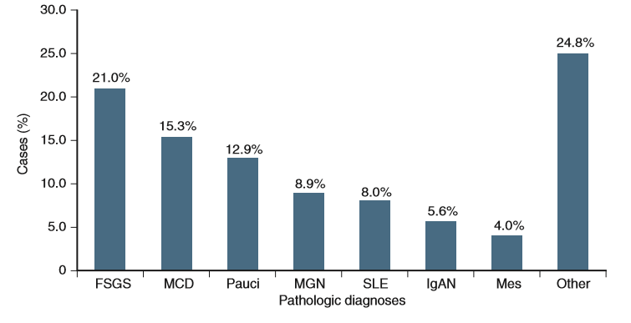
Βιοψία νεφρού
Σε περίπτωση αμφιβολίας για τη διάγνωση της νεφρικής νόσου, πάντα βιοψία νεφρού
233 ασθενείς με ΣΔ τ 2 και
πρωτεϊνουρία υποβλήθηκαν
σε βιοψία νεφρού
Το 53.2% των ασθενών δεν
είχαν διαβητική νεφροπάθεια
Pham TT. Am J Nephrol 2007;27(3):322-8

Slide 26
Διαβητική νεφροπάθεια VS Διαβητική νεφρική νόσος
Διαβητική νεφροπάθεια
Νεφρική νόσος που οφείλεται στο ΣΔ, ιστολογικά τεκμηριωμένη με βιοψία νεφρού
Διαβητική νεφρική νόσος
Νεφρική νόσος, η οποία αποδίδεται στο ΣΔ με βάση κλινικά και εργαστηριακά ευρήματα

Slide 27
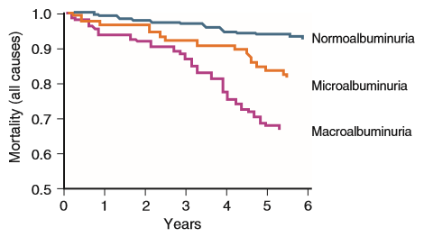
Διαβητική νεφρική νόσος
Επίδραση της αλβουμινουρίας στη θνητότητα
Μελέτη παρατήρησης
328 ασθενείς με ΣΔ τ 2
5 έτη follow-up
Η αλβουμινουρία συσχετίστηκε με σημαντική
αύξηση της συνολικής θνητότητας
Gall MA. Diabetes.1995 Nov;44(11):1303-9

Slide 28

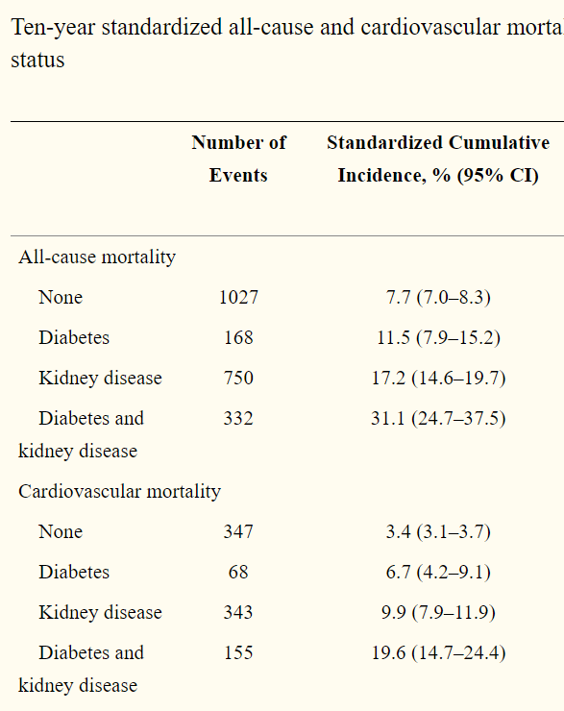
Διαβητική νεφρική νόσος
15046 συμμετέχοντες
42.3% με ΣΔ τ 2 και ΧΝΝ
10 έτη follow-up
Παρατηρήθηκε αυξημένη θνητότητα
στους ασθενείς με ΣΔ τ 2 και ΧΝΝ
Afkaran M. J Am Soc Nephrol. 2013 Jan 31; 24(2): 302–308

Slide 29

Έλεγχος για διαβητική νεφρική νόσο
Έλεγχος για αλβουμινουρία και υπολογισμός eGFR τουλάχιστον ετησίως:
Σε όλους τους ασθενείς με ΣΔ τύπου 1 με διάρκεια ≥ 5 έτη
Σε όλους τους ασθενείς με ΣΔ τύπου 2, ανεξαρτήτως θεραπευτικής αγωγής

Slide 30
Έλεγχος για διαβητική νεφρική νόσο
Έλεγχος αλβουμινουρίας
Πρωινό δείγμα ούρων και υπολογισμός UACR
Απαιτούνται 2 από τα 3 δείγματα να είναι θετικά σε διάστημα 3-6 μηνών
Έλεγχος eGFR
Κρεατινίνη ορού, Ηλικία, Φύλο
Εξίσωση εκτίμησης CKD-EPI 2021

Slide 31
Προσέγγιση ασθενούς με ΣΔ και νεφρική νόσο
Εκτίμηση eGFR και αλβουμινουρίας
Αποκλεισμός άλλων αίτιων νεφρικής νόσου
- ιστορικό, κλινική εξέταση, ανάλυση ούρων, U/S νεφρών, βιοψία νεφρού επί ενδείξεων
Έλεγχος για άλλες μικρο-αγγειακές επιπλοκές
- Βυθοσκόπηση
Μέτρηση αρτηριακής πίεσης

Slide 32
Πρόληψη και αντιμετώπιση διαβητικής νεφροπάθειας
Γλυκαιμικός έλεγχος
Ρύθμιση αρτηριακής πίεσης
Μείωση σωματικού βάρους (υπέρβαροι ή παχύσαρκοι)
Έλεγχος λιπιδίων
Διακοπή καπνίσματος
Φυσική άσκηση
Αποφυγή νεφροτοξικών παραγόντων

Slide 33
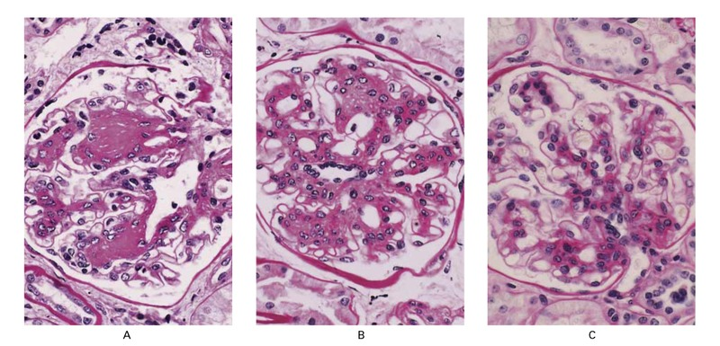
Γλυκαιμικός έλεγχος
Το υπεργλυκαιμικό περιβάλλον είναι απαραίτητη προϋπόθεση για την ανάπτυξη
αλλά και τη διατήρηση της διαβητικής νεφροπάθειας
Σε ασθενείς μετά από επιτυχή μεταμόσχευση παγκρέατος έχει παρατηρηθεί
υποστροφή των ιστολογικών αλλοιώσεων της διαβητικής νεφροπάθειας σε
επαναληπτικές βιοψίες νεφρού
N Engl J Med 1998; 339:69-75

Slide 34


Γλυκαιμικός έλεγχος
Στόχος HbA1c:
< 7% για τους περισσότερους ασθενείς
< 6.5% αν μπορεί να επιτευχθεί με ασφάλεια → νέοι ασθενείς, χωρίς συννοσηρότητες,
χωρίς υπογλυκαιμικά επεισόδια
< 8% σε ασθενείς με συχνά υπογλυκαιμικά επεισόδια, μειωμένο προσδόκιμο επιβίωσης,
σοβαρές μακροαγγειακές επιπλοκές

Slide 35

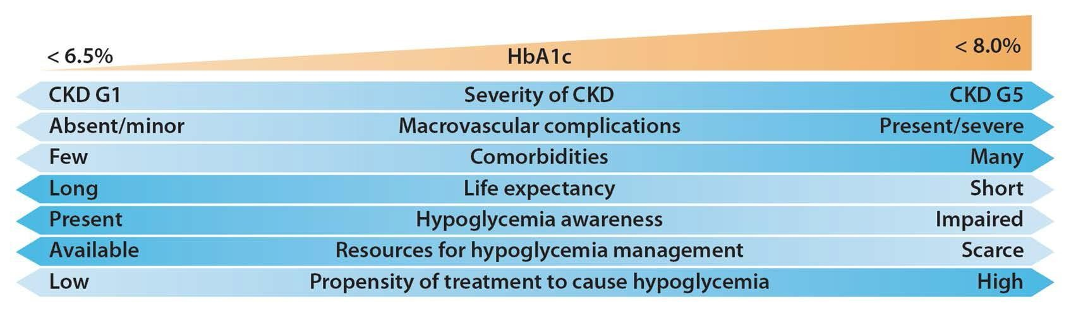
Γλυκαιμικοί στόχοι
VOLUME98|ISSUE4S|OCTOBER2020www.kidneyinternational.org

Slide 36
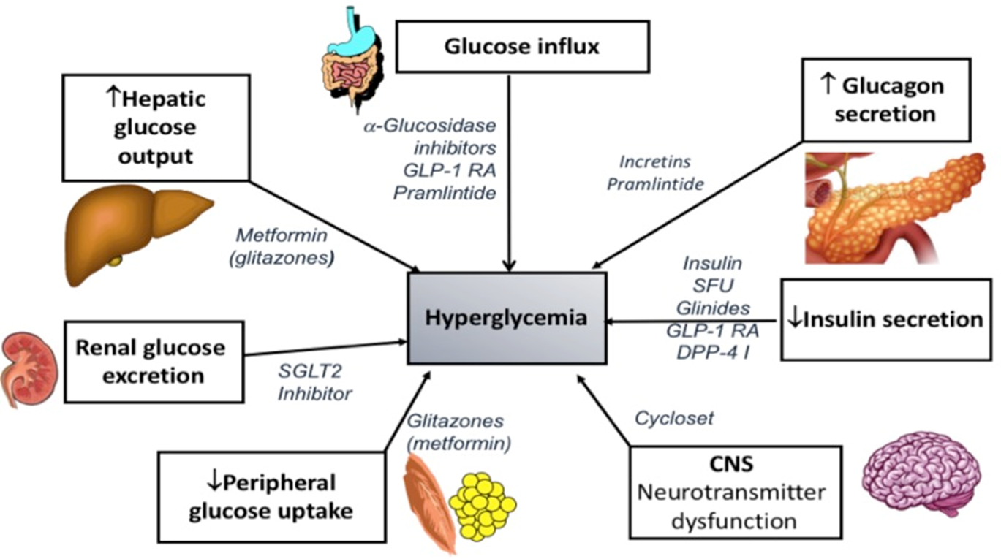
Αντιδιαβητικά φάρμακα

Slide 37
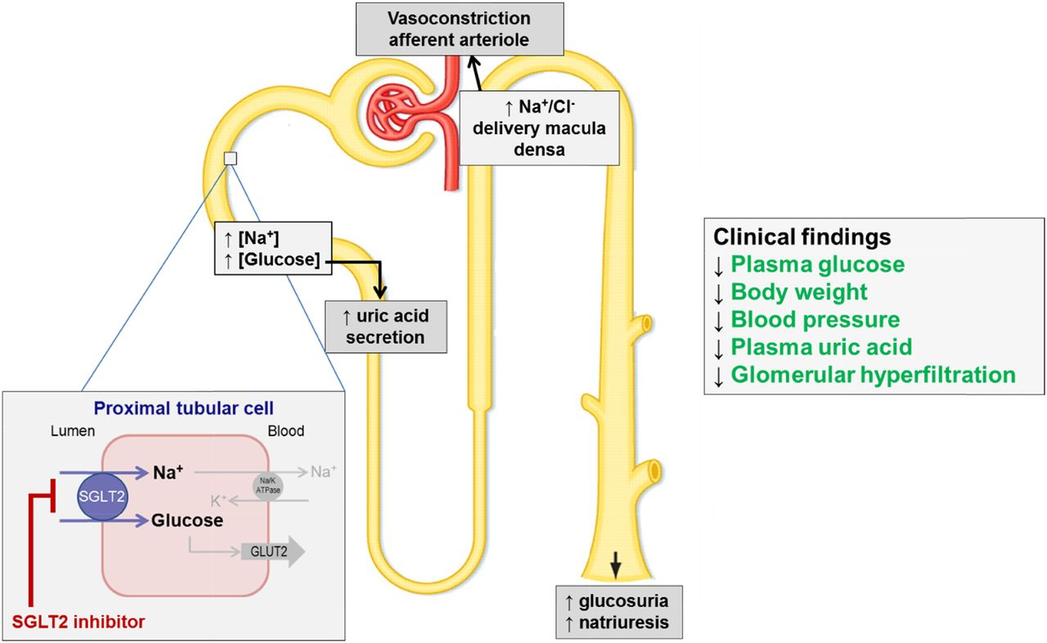
SGLT-2 αναστολείς - Νέα κατηγορία αντιδιαβητικών φαρμάκων
Αναστέλλουν την επαναρρόφηση γλυκόζης στο εγγύς σωληνάριο, οδηγώντας σε γλυκοζουρία
και νατριούρηση

Slide 38

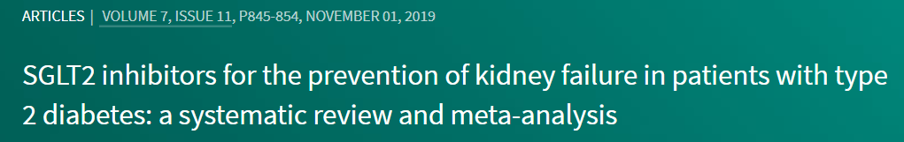
SGLT-2 αναστολείς και διαβητική νεφρική νόσος
Οι SGLT2 αναστολείς μειώνουν τον κίνδυνο εξέλιξης σε ΤΣΧΝΝ και προλαμβάνουν
μείζονα νεφρολογικά συμβάματα σε ασθενείς με ΣΔ τύπου 2

Slide 39








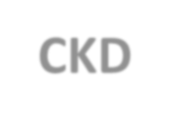
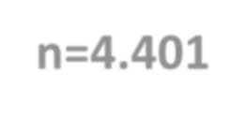
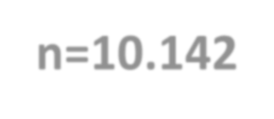











Μελέτες για νεφρικές εκβάσεις
CREDENCE n=4.401
DAPA-CKD n=10.142
EMPA KIDNEY
Πληθυσμός μελετών | T2D+DKD, eGFR>30 <90 ml/min/1,73m² and UACR>300 <5.000mg/g | eGFR 25-75 ml/min/1,73m² and UACR>200mg/g με ή χωρίς ΣΔ2 | eGFR 25- 45ml/min/1,73m² eGFR 45-90 and UACR>300mg/g
Πρωτογενές καταληκτικό σημείο | Σύνθετο νεφρικό καταληκτικό σημείο: διπλασιασμός κρεατινίνης, ΤΣΝΝ, νεφρικός ή ΚΑ θάνατος | Σύνθετο νεφρικό καταληκτικό σημείο: διπλασιασμός κρεατινίνης, ΤΣΝΝ, νεφρικός ή ΚΑ θάνατος | ESKD, eGFR to <10 mL/min/1.73m², renal death, decline of ≥40% in eGFR fror CV death
Δευτερογενή καταληκτικά σημεία | 3P MACE, CV death, HHF, all cause death, 4MACE CV death/HHF | 3P MACE, CV death, HHF, all cause death

Slide 40
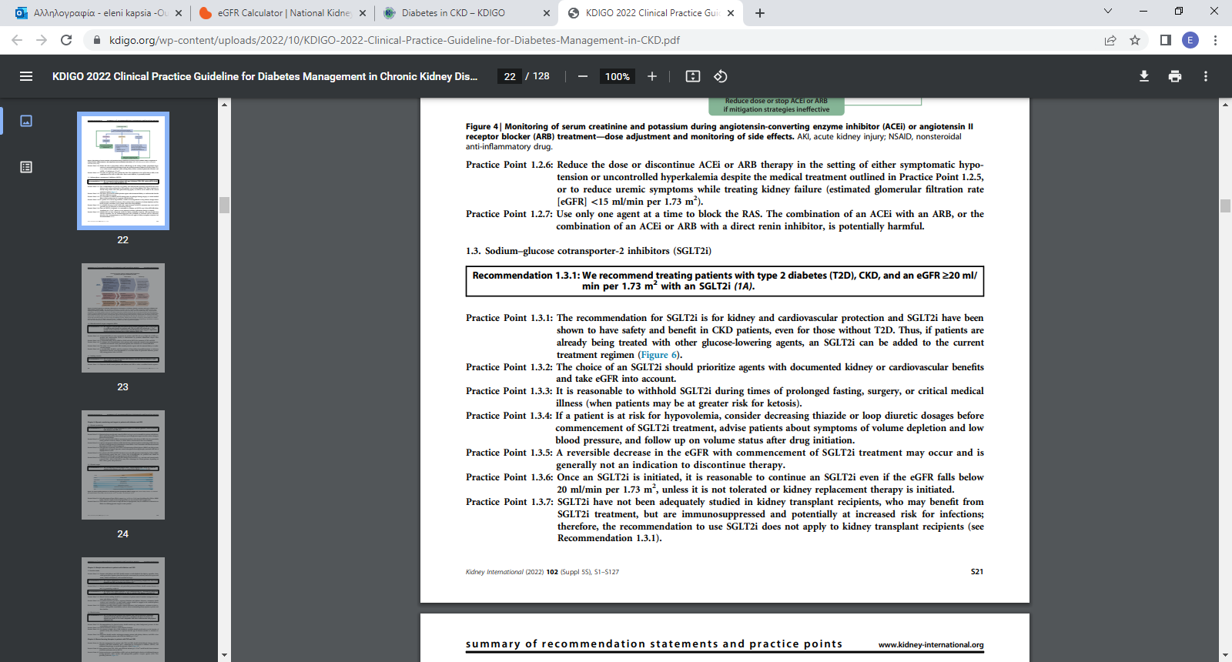
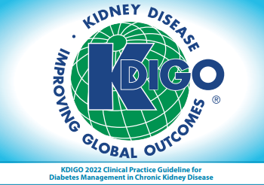
Notes:
Σε ασθενείς με ΣΔ τύπου 2 και διαβητική νεφρική νόσο, σκεφτείτε τη χρήση
ενός SGLT-2 αναστολέα, αν eGFR > 25 ml/min/1.73m² και UACR > 30 mg/g,
ειδικά σε UACR > 300 mg/g, με στόχο την καθυστέρηση της εξέλιξης της ΧΝΝ
και την πρόληψη των καρδιαγγειακών συμβαμάτων

Slide 41
Χρόνια Νεφρική Νόσος (ΧΝΝ)- η θέση της φινερενόνης
Σε ασθενείς με ΣΔ2 σε κίνδυνο για καρδιαγγειακά συμβάματα ή/και εξέλιξη της ΧΝΝ , όταν αυτοί δεν ανέχονται SGLT-2i συστήνεται η χρήση φινερενόνης Α
Για την επιβράδυνση της εξέλιξης ΧΝΝ συστήνεται μείωση της απέκκρισης αλβουμίνης κατά 30% Β
Standards of Medical Care in Diabetes, Diabetes Care 2023

Slide 42
Φινερενόνη – ιδιότητες
Ανταγωνιστής υποδοχέα αλατοκορτικοειδών
Αντιφλεγμονώδη και αντιινωτική δράση
Επιβραδύνει την εξέλιξη ΔΝΝ
Αποτελεί πρόσθετη λύση μετά τους SGLT2i

Slide 43
Αντιδιαβητικά φάρμακα και χρόνια νεφρική νόσος
Σε ασθενείς με eGFR < 30 ml/min/1.73m²
Οι επιλογές της αντιδιαβητικής αγωγής είναι περιορισμένες
Η ινσουλίνη είναι η πιο ασφαλής επιλογή
Προσοχή οι ανάγκες του οργανισμού σε ινσουλίνη μειώνονται σε προχωρημένα
στάδια ΧΝΝ και μπορεί να χρειαστεί προσαρμογή της δοσολογίας
Αναστολείς DPP-4 → λιναγλιπτίνη
GLP-1 αγωνιστές
ΧΝΝ στάδια 4-5

Slide 44
Χρόνια Νεφρική Νόσος (ΧΝΝ)-η θέση των GLP-1RA
Σε ασθενείς με χρόνια νεφρική νόσο που διατρέχουν αυξημένο κίνδυνο για καρδιαγγειακά επεισόδια, η χρήση GLP 1RA μειώνει το νεφρικό τελικό σημείο, κυρίως τη λευκωματουρία, την εξέλιξη της λευκωματουρίας και τα καρδιαγγειακά συμβάντα Α.
Standars of Medical Care in Diabetes, Diabetes Care 2023

Slide 45
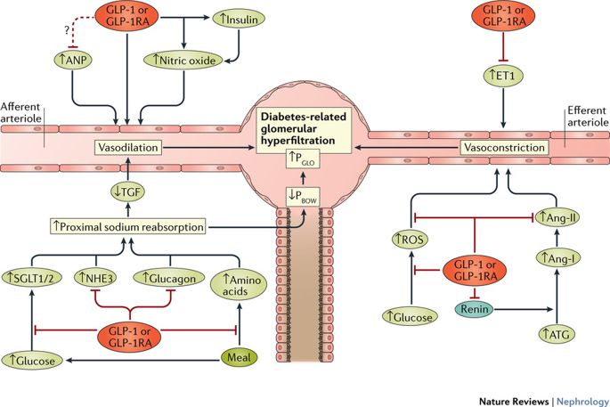
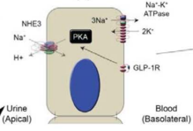
Μηχανισμοί δράσης GLP-1RA στους νεφρούς
GLP-1R σε λεία μυικά κύτταρα προσαγωγού αρτηριδίου και σε επιθηλιακά κύτταρα εγγύς σωληναρίου
GLP-1RA
  ↓ ενδοθηλίνης-1 και αγγειοτασίνης-ΙΙ → ↓ αγγειοσύσπασης απαγωγού→ ↓σπειραματικής υπερδιήθησης
  ↓ επαναρρόφησης νατρίου σε εγγύς σωληνάριο → ↑ μεταφοράς νατρίου σε άπω σωληνάριο → διέγερση πυκνής κηλίδας → αγγειοσύσπαση προσαγωγού → ↓ενδοσπειραματικής πίεσης και υπερδιήθησης
  Σε μη διαβητικούς προκαλεί ΝΟ-εξαρτώμενη αγγειοδιαστολή του προσαγωγού αρτηριδίου αυξάνοντας την ενδοσπειραματική πίεση και την υπερδιήθηση
Tsimihodimos V. Eur J Pharmacol 2018;818:103-9
Thomson SC. Am J Physiol Ren Physiol 2013;304:F137-144
Tonneijck DH. Diabetol 2016;59:1412-21
Muskiet MHA. Nature Reviews Nephrology 2017;13:605–628
Rangaswami J. Circulation 2020;142
Notes:
The net effect GLP-1RA have on glomerular hemodynamics probably depends on the balance of the potential effect on tubule-glomerular feedback of GLP-1RA induced natriuresis (vasoconstriction of the afferent in some patients) vs. vasodilation by nitric oxide, added to the vasodilator effect of the efferent by inhibition of the renin–angiotensin axis and endothelin. The total sum of these divergent forces determines changes in the eGFR, which could explain why in LEADER and SUSTAIN , patients presented different changes in eGFR depending on the subgroups stratified according to eGFR at baseline.

Slide 46
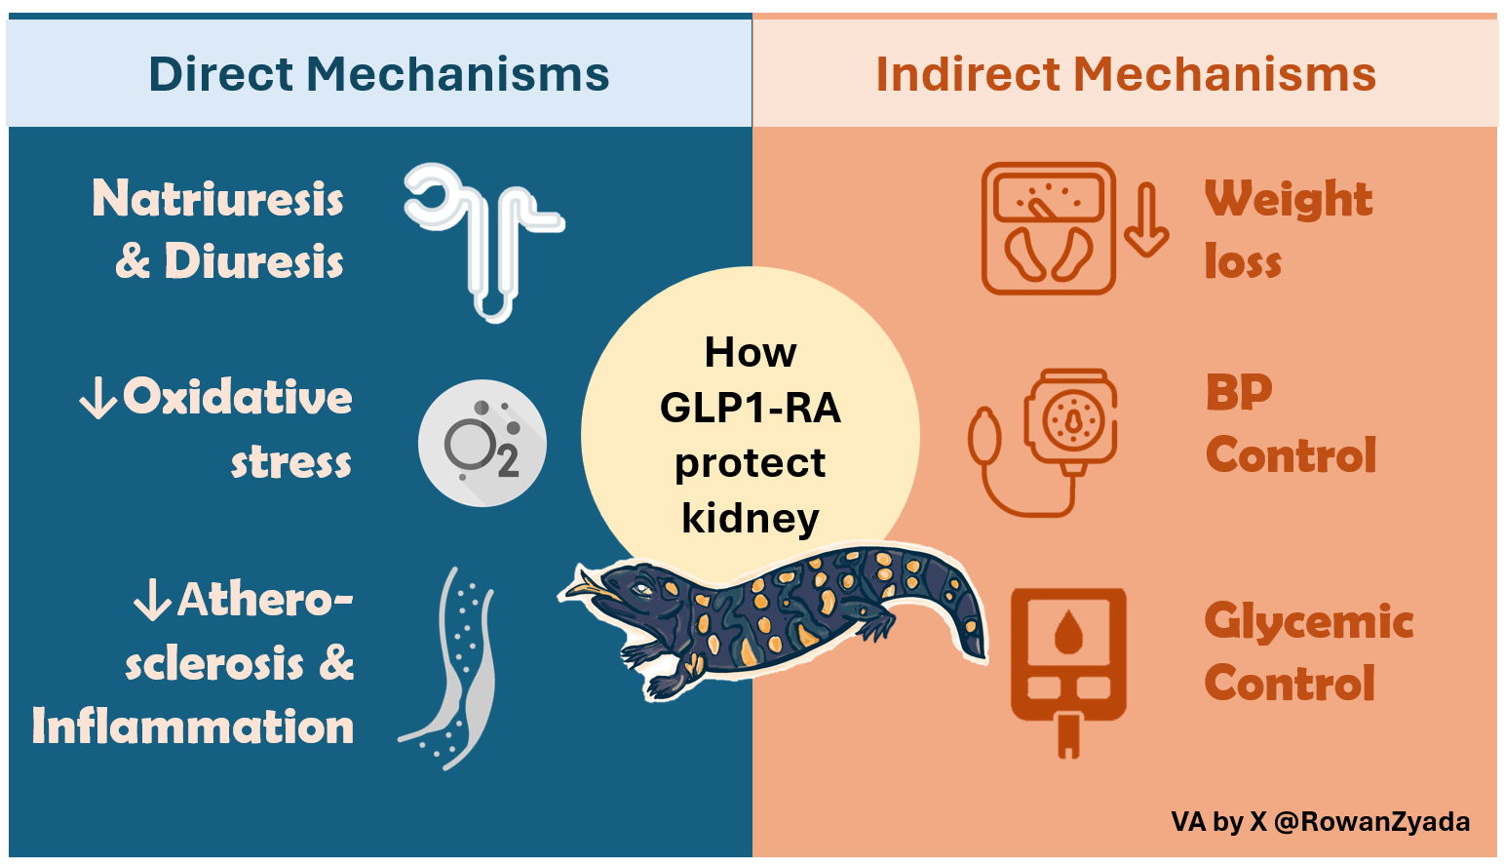
Μηχανισμοί δράσης GLP-1 και νεφρός
NephMadness 2024

Slide 47
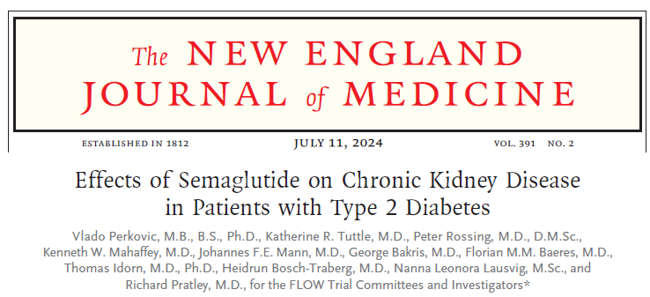
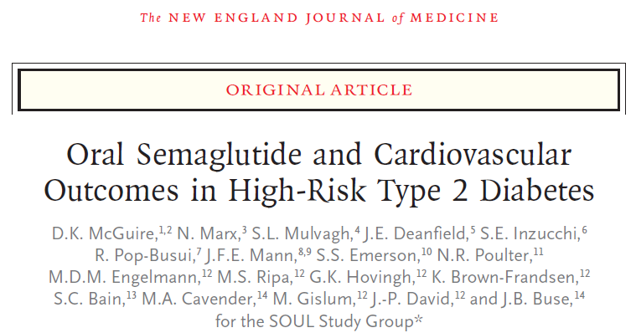
2024
FLOW trial
2025
SOUL trial
Notes:
Και αυτές ηταν οι σημαντικοτερες μελετες που διευρυναν τις ενδειξεις των GLP1 αγωνιστων . Η μελετη FLOW (primary renal outcomes) και η μελετη SOUL. Ας δουμε λιγα περισσοτερα γι’αυτές τις μελετες

Slide 48
Αποτελέσματα FLOW-trial
Κατηγορία | Αποτέλεσμα Semaglutide σε σχέση με Placebo | Απόλυτοι αριθμοί / HR | Σχόλια
Κύριο καταληκτικό σημείο (νεφρική έκβαση + CV θάνατος) | ↓ 24% σχετικός κίνδυνος | HR 0,76 (95% CI περίπου 0,66–0,88) | Statistically significant – πρόωρη διακοπή λόγω υπεροχής
Νεφρική έκβαση (≥50% μείωση eGFR, ESKD, RRT, νεφρικός θάνατος) | ↓ 21% | HR 0,79 | Καθυστέρηση στην εξέλιξη της CKD
Ρυθμός μείωσης eGFR | −2,19 mL/min/1,73 m²/έτος vs −3,36 mL/min/1,73 m²/έτος | Διαφορά ≈ 1,16 mL/min | Πιο αργή νεφρική έκπτωση
Καρδιαγγειακά συμβάματα (MACE) | ↓ 18% | HR 0,82 | Μείωση CV θανάτου/MI/Stroke
Συνολική θνητότητα | ↓ 20% | HR 0,80 | Σημαντικό κλινικό όφελος
Καρδιακή ανεπάρκεια / CV θάνατος | ↓ 27% | HR 0,73 | Στατιστικά σημαντική μείωση
Ασφάλεια | Δεν υπήρχαν απρόσμενες σοβαρές παρενέργειες | — | Προφίλ ασφαλείας παρόμοιο με placebo
Perkovic V et al. N Engl J Med 2024;391:109–121.
Notes:
Και εδώ βλεπουμε συγκεντρωτικα τα αποτελεσματα μειωση 21% των νεφρικων συμβαματων μειωση του ρυθμου πτωσης του GFR μειωση 18% μειζωνων καρδιαγγειακων συμβαματων, μειωση 20% της συνολικης θνητοτητας

Slide 49
Αποτελέσματα SOUL-trial
Κατηγορία | Αποτέλεσμα (Semaglutide vs Placebo) | Επιπλέον πληροφορίες / σχόλια
Κύριο καταληκτικό σημείο (MACE) | Μείωση ~14 % του κινδύνου | 12,0 % στον σκέλος Semaglutide vs 13,8 % στην ομάδα ελέγχου. HR 0,86 (95 % CI 0,77-0,96), p≈0,006
Μη-θανατηφόρο έμφραγμα μυοκαρδίου | Μείωση ~26 % | Ήταν η κύρια αιτία μείωσης των MACE
Μη-θανατηφόρο εγκεφαλικό | Μείωση ~12 % | Η μείωση δεν έφτασε σε στατιστική ισχύ
Καρδιαγγειακός θάνατος | Μείωση ~7 % | Η μείωση δεν έφτασε σε στατιστική ισχύ
Ασφάλεια / Σοβαρά Ανεπιθύμητα Γεγονότα | Προφίλ ασφαλείας ευνοϊκό – χωρίς νέα σήματα ασφάλειας | Η συχνότητα σοβαρών ανεπιθύμητων συμβάντων ήταν ελαφρώς χαμηλότερη στη Semaglutide ομάδα
Χρονική διάρκεια παρακολούθησης | Μέση ~ 47-49,5 μήνες
D.K. McGuire et al. N Engl J Med 2025;392:2001-12
Notes:
Η μείωση του κινδύνου μειζονος καρδιαγγειακου συμβαματος ήταν 14% στην ομαδα της semaglutide Η μείωση αποδόθηκε κυρίως στη μείωση των μη θανατηφόρων εμφραγμάτων (~26%), ενώ η μείωση στα εγκεφαλικά (~12%) και στους θανάτους από καρδιαγγειακή αιτία (~7%) συνέβαλαν αλλά δεν ήταν μεμονωμένα στατιστικά ξεχωριστά

Slide 50
Ρύθμιση αρτηριακής πίεσης
Η υψηλή αρτηριακή πίεση σχετίζεται με την αύξηση της αλβουμινουρίας και
με ταχεία εξέλιξη της ΧΝΝ
Η έγκαιρη έναρξη θεραπευτικής αγωγής είναι καθοριστική για την πρόληψη της
διαβητικής νεφροπάθειας, της αμφιβληστροειδοπάθειας και της καρδιαγγειακής
νόσου

Slide 51

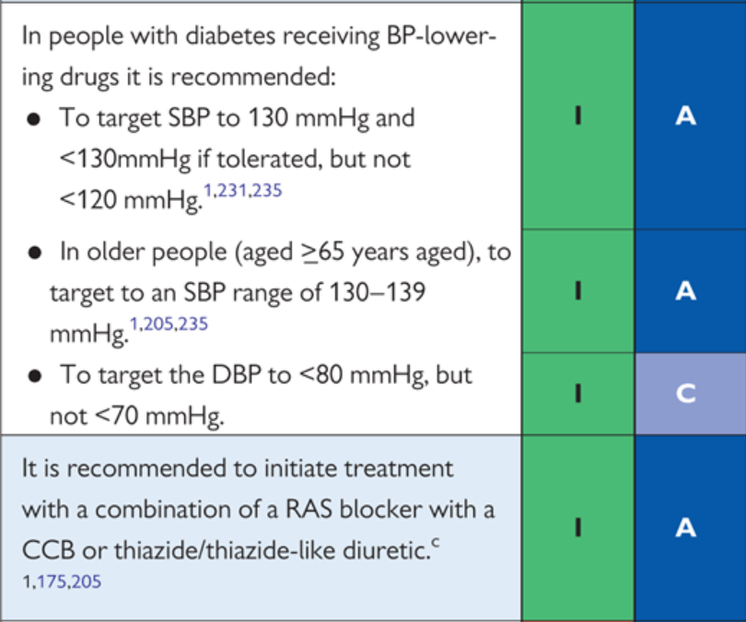
Ρύθμιση αρτηριακής πίεσης
2018
Στόχος ΣΑΠ τα 130 mmHg και
< 130 mmHg, αν είναι ανεκτό
Στόχος ΔΑΠ < 80 mmHg,
αλλά όχι < 70 mmHg

Slide 52
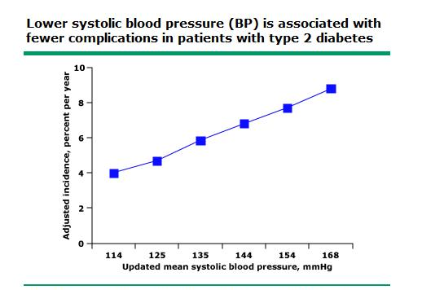
Ρύθμιση αρτηριακής πίεσης
UKPDS trial
1148 ασθενείς με ΑΥ + ΣΔ τ 2
20 έτη παρακολούθησης
Η βελτίωση της ΑΠ μείωσε τον κίνδυνο
για μικροαγγειακές και μακροαγγειακές
επιπλοκές

Slide 53
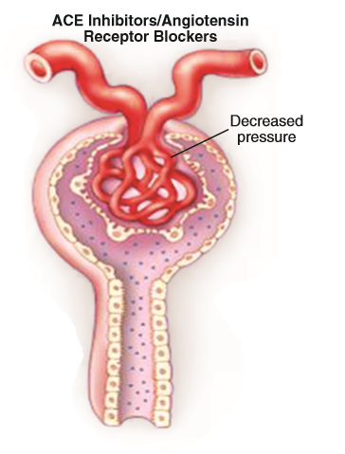
Αναστολείς του Συστήματος Ρενίνης – Αγγειοτενσίνης - Αλδοστερόνης
Μειώνουν την ενδοσπειραματική πίεση και επιβραδύνουν την εξέλιξη της
διαβητικής νεφροπάθειας
Αντιυπερτασική και αντιπρωτεϊνουρική δράση
1^{η} επιλογή για ρύθμιση της ΑΠ σε ασθενείς με ΣΔ

Slide 54
Άλλα μέτρα αντιμετώπισης
Αλλαγή του τρόπου ζωής
Περιορισμός λήψης άλατος < 2g/d
Διακοπή καπνίσματος
Μείωση ΣΒ
Φυσική άσκηση
Αντιλιπιδαιμική θεραπεία
H πλειοψηφία των ασθενών με ΣΔ είναι ↑ καρδιαγγειακού κινδύνου
και συνιστάται να λαμβάνουν στατίνη

Slide 55
Καρδιαγγειακή θνησιμότητα στη ΧΝΝ
Το 40-50% των θανάτων σε ασθενείς με ΧΝΝ IV & V οφείλεται σε καρδιαγγειακά συμβάματα
Stevens PE. et al., Kidney Int 2007; 72:92-99

Slide 56
Θάνατος από Καρδιαγγειακά συμβάματα στη ΧΝΝ
ΕΠΙΠΛΟΚΕΣ ΣΧΕΤΙΖΟΜΕΝΕΣ ΜΕ ΤΗΝ ΑΘΗΡΟΣΚΛΗΡΩΣΗ
  Έμφραγμα μυοκαρδίου
  Αγγειακό εγκεφαλικό επεισόδιο
ΚΑΡΔΙΑΚΗ ΑΝΕΠΑΡΚΕΙΑ
ΘΑΝΑΤΗΦΟΡΕΣ ΑΡΡΥΘΜΙΕΣ (ιδιαίτερα σε προχωρημένα στάδια ΧΝΝ)

Slide 57
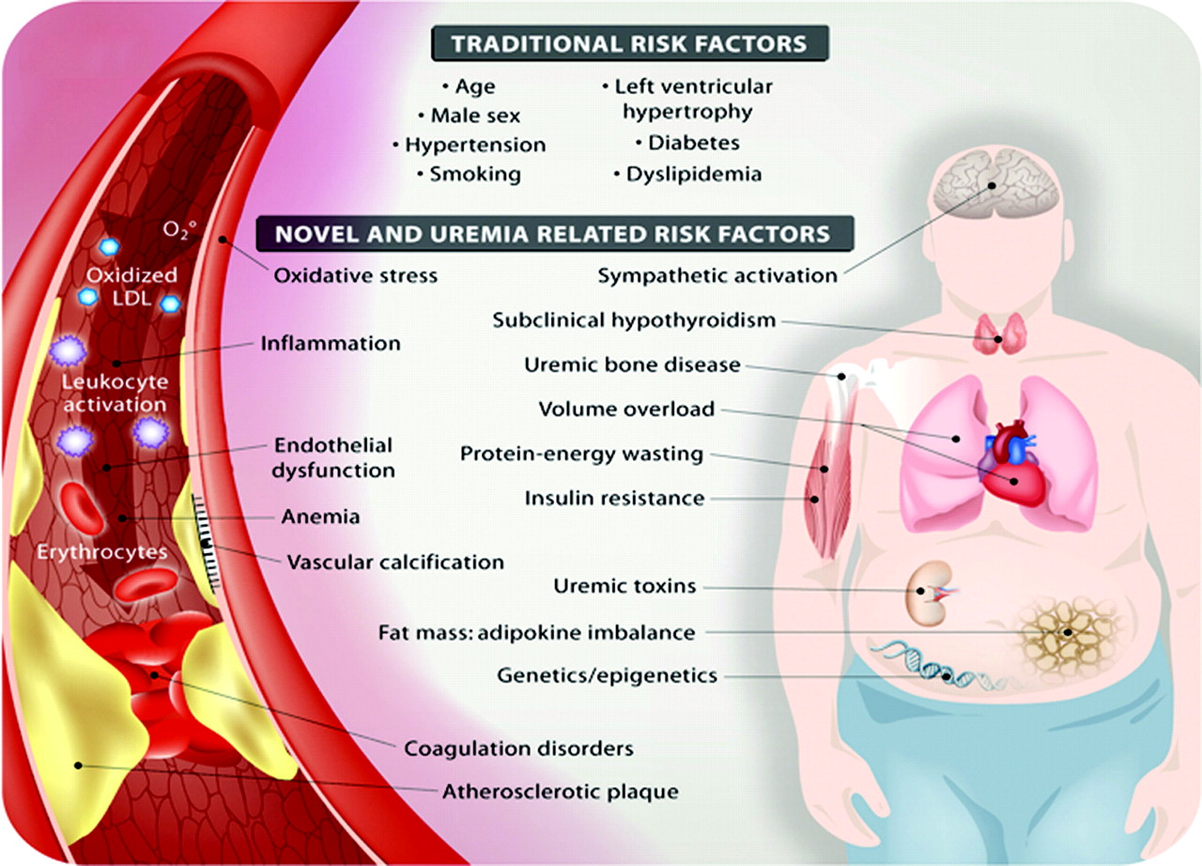
Παράγοντες κινδύνου για καρδιαγγειακή νόσο στη ΧΝΝ
Stenvikel P. et al. Clin J Am Soc Nephrol. 2008 Mar;3(2):505-21

Slide 58
Αγγειακή επασβέστωση στη ΧΝΝ
Αγγειακή επασβέστωση: παρουσία αλάτων ασβεστίου, κυρίως με τη μορφή υδροξυαπατίτη, στο τοίχωμα των αρτηριών.
Σταθερά υψηλός επιπολασμός τις τελευταίες δεκαετίες
  47-83% ασθενών με ΧΝΝ χωρίς ανάγκη εξωνεφρικής κάθαρσης
  >80% των ασθενών υπό αιμοκάθαρση
Τύποι αγγειακών επασβεστώσεων
Αθηροσκλήρωση
Αρτηριοσκλήρυνση
Mc Cullough PA. et al., J Nephrol. 2004; 17(2):205
Wang XR. et al., Ren Fail 2019; 41(1):244

Slide 59

Αγγειακή επασβέστωση στη ΧΝΝ
ΑΘΗΡΟΣΚΛΗΡΩΣΗ:
αθηροσκληρωτική επασβέστωση του έσω χιτώνα των αρτηριών
εντοπισμός γύρω από αθηρωματικές πλάκες (κυρίως στη βάση)-εστιακή βλάβη
προσβολή αορτής, στεφανιαίων αγγείων
στένωση αυλού του αγγείου και εύθραυστες αθηρωματικές πλάκες ευπαθείς σε ρήξη/θρόμβωση

Slide 60
Αγγειακή επασβέστωση στη ΧΝΝ
ΑΡΤΗΡΙΟΣΚΛΗΡΥΝΣΗ: αρτηριοσκληρυντική επασβέστωση του μέσου χιτώνα
φυσιολογικό επακόλουθο γήρανσης
συχνή σε διαβητικούς ασθενείς και ασθενείς με ΧΝΝ
προσβολή αορτής και αρτηριών αγωγής (μηριαίες, κνημιαίες)
διάχυτη βλάβη του αγγείου → αρτηρίες ως «ασβεστοποιημένοι σωλήνες»
Απώλεια της ελαστικότητας των αρτηριακών τοιχωμάτων
«Επιταχυνόμενη διαδικασία γήρανσης»
↑PWV
↑ ΣΑΠ
LVH

Slide 61
Περιστατικό
Άνδρας 70 ετών με ιστορικό:
  Αρτηριακής υπέρτασης από 10ετίας υπό ολμεσαρτάνη
  Σακχαρώδους διαβήτη τύπου ΙΙ από 10ετίας υπό μετφορμίνη
Παραπομπή σε νεφρολόγους λόγω:
  Πρωτεϊνουρίας (ACR:1700mg/g)
  Επιδεινωμένης νεφρικής λειτουργίας (Cr:1.4mg/dl, eGFR:54ml/min/1.73m² με Cr:1.1mg/dl, eGFR:73ml/min/1.73m² προ διετίας)

Slide 62
Εργαστηριακός έλεγχος
Γενική αίματος: κ.φ.
Βιοχημικός έλεγχος: Cr: 1.4mg/dl, eGFR: 54ml/min/1.73m², K: 5.3mmol/L, λοιπά κ.φ.
ΤΚΕ, CRP: κ.φ.
HbA1c: 6.5%
Ανοσολογικός έλεγχος (ANA, dsDNA, C3, C4, RF, ANCA, IgG, IgA, IgM, κ και λ αλυσίδες, anti-PLA2R): κ.φ.
Ηλεκτροφόρηση και ανοσοκαθήλωση ορού: κ.φ.
Ίζημα ούρων: αρνητικό
ACR: 1700mg/g

Slide 63
Απεικονιστικός έλεγχος
Yπερηχογράφημα νεφρών:
  ΔΕ νεφρός 12cm με πάχος φλοιού 14mm, ΑΡ νεφρός 12cm με πάχος φλοιού 15mm
  Αυξημένη ηχογένεια
  Χωρίς παρουσία λίθων ή διατάσεων
Echo καρδιάς:
  Διαστολική δυσλειτουργία τύπου ΙΙ
Βυθοσκόπηση:
  Ευρήματα διαβητικής αμφιβληστροειδοπάθειας

Slide 64
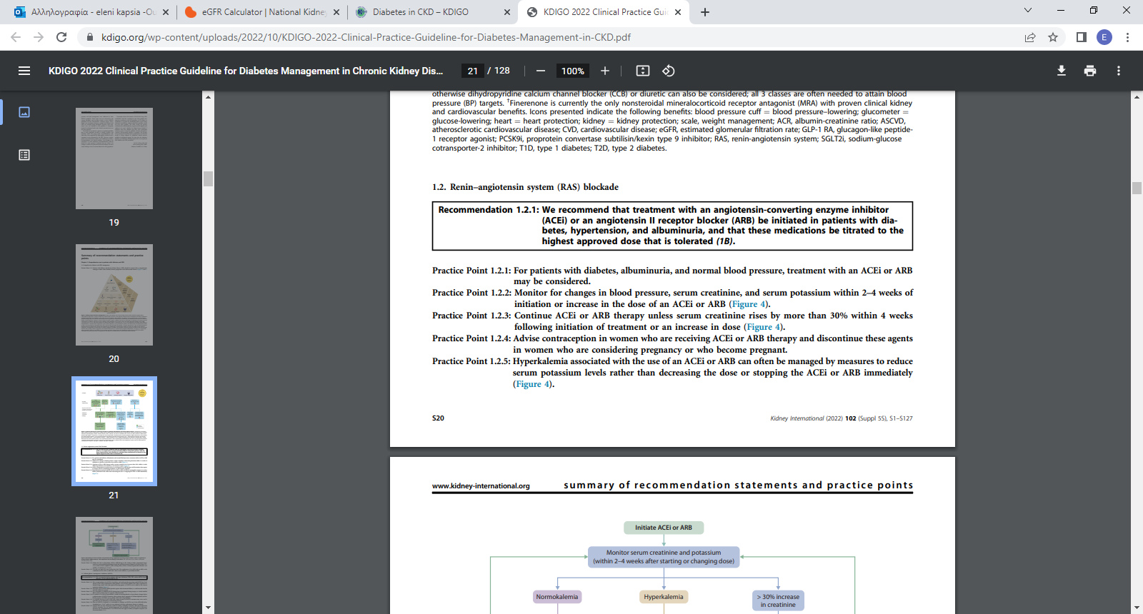
Θεραπευτική αντιμετώπιση
Μεγιστοποίηση δόσης ARB
Βελτιστοποίηση ΑΠ με στόχο 120/80mmHg
↑ Cr: 1.5mg/dl (eGFR:50ml/min)
↓ ACR: 900mg/g
Κ: 5.6mmol/L

Slide 65
Μέγιστη δόση αναστολέα του άξονα
Άριστη ρύθμιση ΑΠ <120/80
Εφαρμογή διαιτητικών οδηγιών
ΑΛΛΑ
ACR: 900mg/g
Ανάγκη επιπρόσθετης νεφροπροστασίας

Slide 66
Προσθήκη dapagliflozin 10mg/d στον ασθενή με:
ACR:900mg/g
Cr:1.5mg/dl (eGFR:50ml/min)
υπό μέγιστη δόση ARB
↑ Cr:1.65mg/dl (eGFR:45ml/min)
↓ACR:560mg/g
Υπάρχουν περιθώρια περαιτέρω νεφροπροστασίας ?

Slide 67
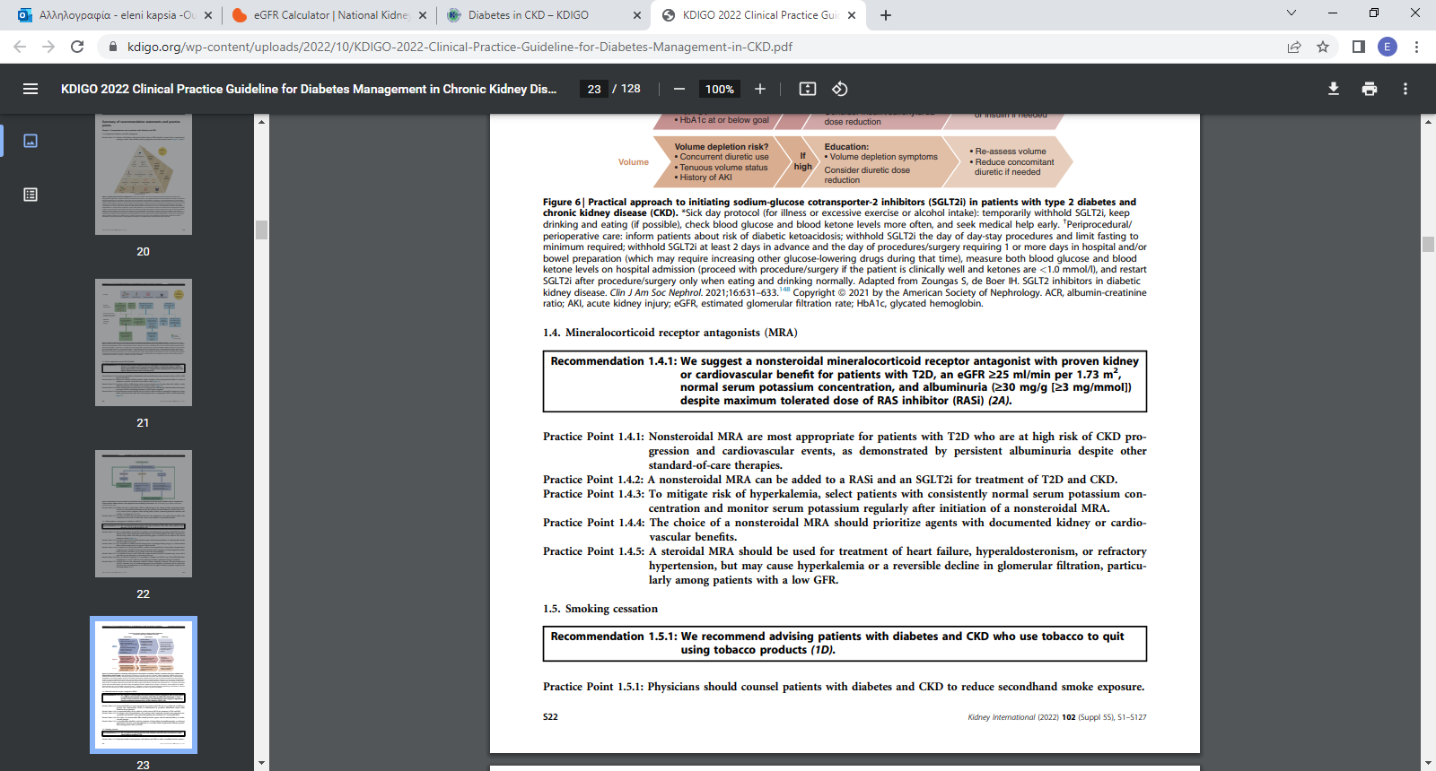
Προσθήκη φινερενόνης στον ασθενή

Slide 68
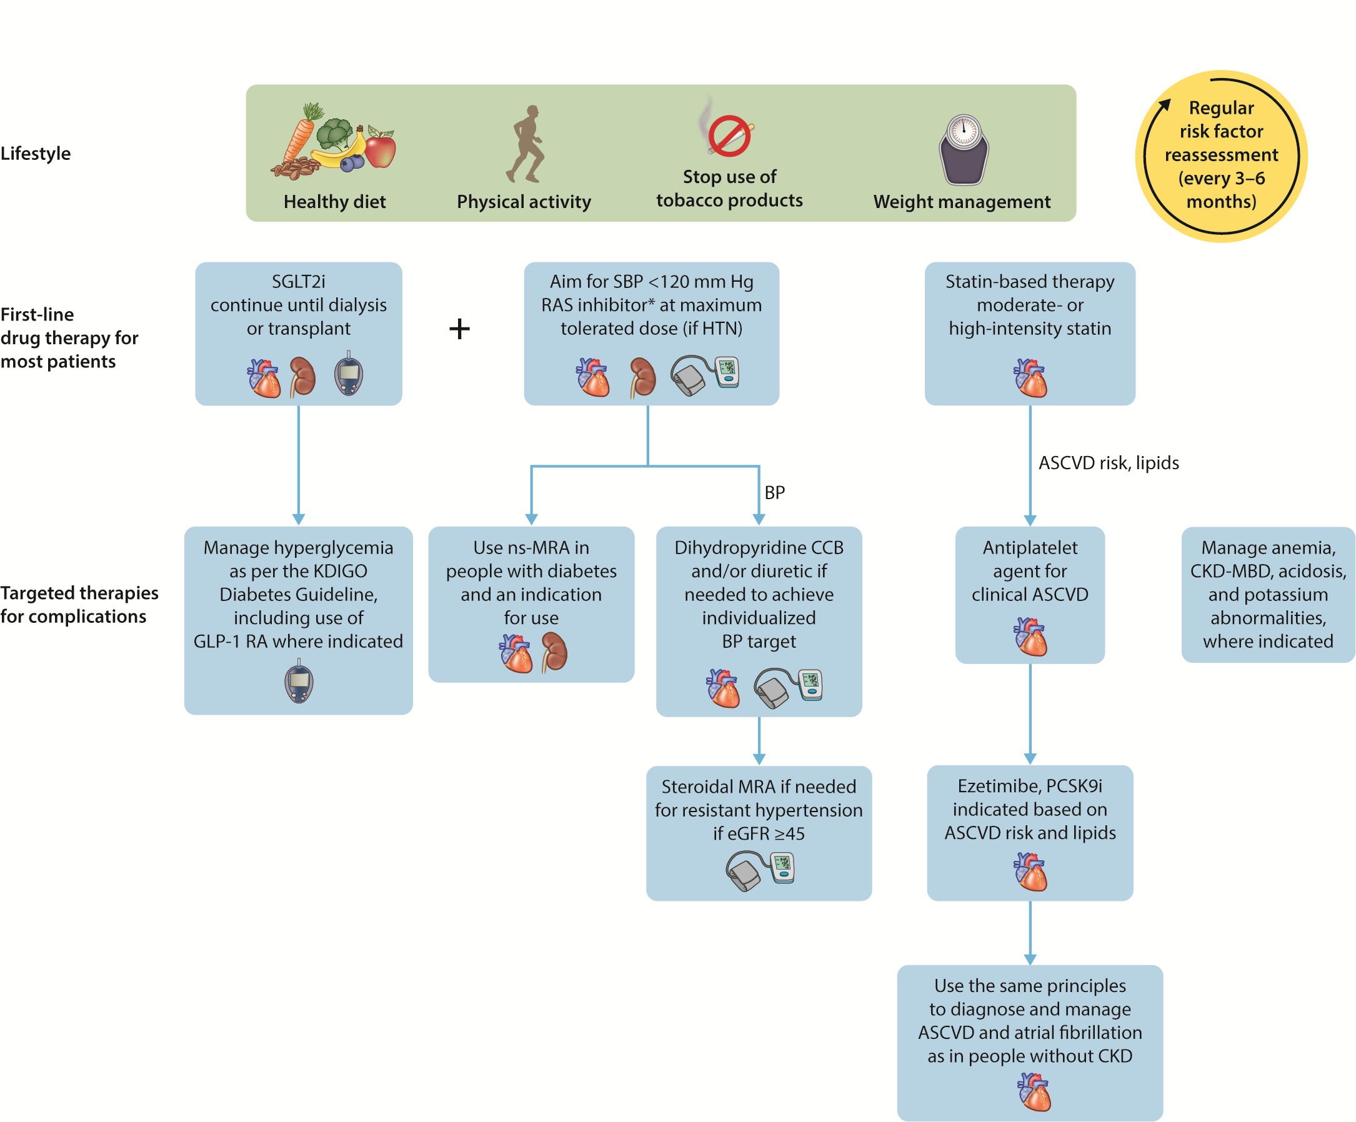
KDIGO 2024 CLINICAL PRACTICE GUIDELINE FOR THE EVALUATION AND MANAGEMENT OF CHRONIC KIDNEY DISEASE

Slide 69
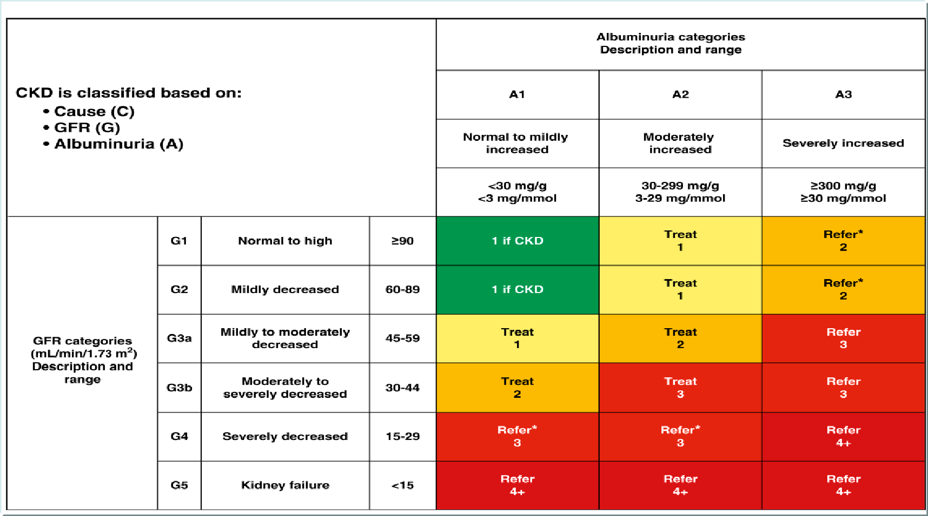
Διαχείριση ατόμου με ΣΔ και χρόνια νεφρική νόσο
Standards of Medical Care in Diabetes, Diabetes Care, Vol 46, Supplement 1, January 2023

Slide 70
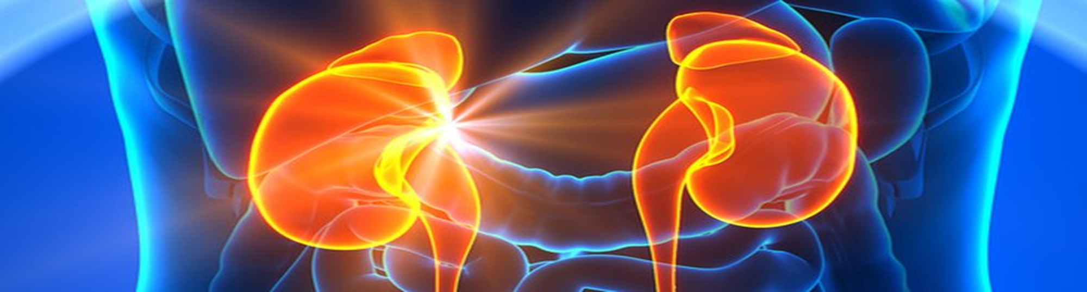
ΕΥΧΑΡΙΣΤΩ ΠΟΛΥ

